Slide 1
Fundamentos de bases de datos
Diseño de Modelos de Bases de Datos
Efrén Jimenez Delgado

Slide 2
Agenda
Conceptos Básicos de SQL
Taller SQL

Slide 3
DML y DQL
Se compone de las instrucciones para el manejo de los datos, para insertar nuevos datos, modificar datos existentes, para eliminar datos y la más utilizada, para recuperar datos de la base de datos.
Veremos que una sola instrucción de recuperación de datos es tan potente que permite recuperar datos de varias tablas a la vez, realizar cálculos sobre estos datos y obtener resúmenes.

Slide 4
DML y DQL
Interactúan con el nivel externo de la base de datos por lo que sus instrucciones son muy parecidas, por no decir casi idénticas, de un sistema a otro, el usuario sólo indica lo que quiere recuperar no cómo se tiene que recuperar, no influye el cómo están almacenados los datos.

Slide 5
DML y DQL
Es el lenguaje que utilizan los programadores y los usuarios de la base de datos.

Slide 6
DML y DQL
Cuatro comandos claves:
INSERT: Insertar una nueva fila de datos
DELETE: Eliminar filas de datos
UPDATE: Modificar filas de datos
SELECT : Seleccionar, obtener datos

Slide 7
DML y DQL
Ejemplos:
INSERT INTO mitabla ...
Inserta nuevas filas en mitabla
DELETE FROM mitabla
Eliminar filas de mitabla
UPDATE mitabla ...
Actualiza filas de mitabla
SELECT * …;
Permite seleccionar datos de una tabla

Slide 8
SENTENCIA INSERT
INSERT INTO nombre_tabla
VALUES (valor1, valor2...,valorN);
--------------------------------
INSERT INTO nombre_tabla
(columna1, columna2..., columnaN)
VALUES (valor1,valor2..., valorN);

Slide 9
SENTENCIA INSERT
INSERT INTO MARCA VALUES(1,'NISSAN');
INSERT INTO MARCA VALUES(2,'TOYOTA');
INSERT INTO MARCA(ID_MARCA,NOM_MARCA)
VALUES(3,'HYUNDAI');
INSERT INTO MARCA(ID_MARCA)
VALUES(4);

Slide 10
SENTENCIA INSERT
INSERT INTO MODELO(ID_MARCA,ID_MODELO,DES_MODELO) VALUES(1,1,'SENTRA');
INSERT INTO MODELO(ID_MARCA,ID_MODELO,DES_MODELO) VALUES(1,2,'ALMERA');
INSERT INTO MODELO(ID_MARCA,ID_MODELO,DES_MODELO) VALUES(1,3,'MURANO');
INSERT INTO MODELO(ID_MARCA,ID_MODELO,DES_MODELO) VALUES(2,1,'COROLLA');
INSERT INTO MODELO(ID_MARCA,ID_MODELO,DES_MODELO) VALUES(2,2,'YARIS');
INSERT INTO MODELO(ID_MARCA,ID_MODELO,DES_MODELO) VALUES(3,1,'EXCEL');
INSERT INTO MODELO(ID_MARCA,ID_MODELO,DES_MODELO) VALUES(3,2,'ELANTRA');
INSERT INTO MODELO(ID_MARCA,ID_MODELO,DES_MODELO) VALUES(3,3,'ACCENT');

Slide 11
SENTENCIA INSERT
INSERT INTO VEHICULO(PLACA,ID_MARCA,ID_MODELO,
ANIO,CILINDRAJE,CAPACIDAD,MOTOR,CHASIS)
VALUES ('25364',1,2,1993,4,5,'25A','33B');
INSERT INTO VEHICULO(PLACA,ID_MARCA,ID_MODELO,
ANIO,CILINDRAJE,CAPACIDAD,MOTOR,CHASIS)
VALUES ('496258',3,1,2000,4,5,'X251','Z369');
INSERT INTO VEHICULO(PLACA,ID_MARCA,ID_MODELO,
ANIO,CILINDRAJE,CAPACIDAD,MOTOR,CHASIS)
VALUES ('396258',2,2,1987,4,5,'96EX','96SDC1');

Slide 12
INSTRUCCIÓN SELECT SIMPLE (DQL)
SELECT * FROM MARCA;
SELECT * FROM MODELO;
SELECT * FROM VEHICULO

Slide 13
INSTRUCCIÓN UPDATE
UPDATE nombre_tabla
SET
columna1 = valor1,
columna2 = valor2, ...
columnaN = valorN
[WHERE
columna_where1 = valorwhere1
[
AND columna_where2 = valorwhere2 AND
columna_where3 = valorwhere3
]
];

Slide 14
INSTRUCCIÓN UPDATE
UPDATE VEHICULO SET MOTOR = 'WCH7896'
WHERE PLACA = '396258';
UPDATE VEHICULO SET ID_MODELO = 3
WHERE ID_MARCA = 1 AND ANIO >= 1990;

Slide 15
INSTRUCCIÓN DELETE
DELETE FROM nombre_tabla
[WHERE columna_where1 = valorwhere1
[
AND columna_where2 = valorwhere2 AND
columna_where3 = valorwhere3
]
];

Slide 16
INSTRUCCIÓN DELETE
DELETE FROM VEHICULO
WHERE ID_MARCA=3;
DELETE FROM MODELO
WHERE ID_MARCA = 1 AND ID_MODELO = 2;

Slide 17
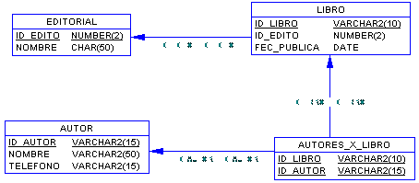
EJERCICIO 1
Crear los comandos SQL para crear la base de datos
Crear los comandos para insertar 3 registros por tabla.
Crear dos borrados de datos.
Crear dos actualizados de datos.

Slide 18
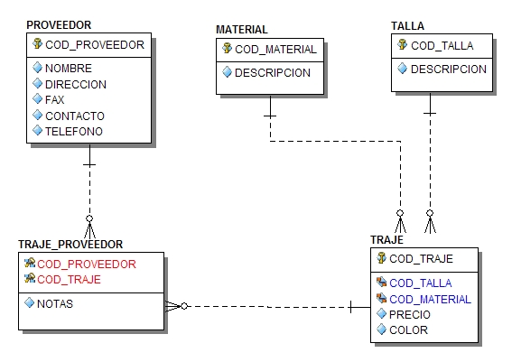
EJERCICIO 2
Crear los comandos SQL para crear la base de datos
Crear los comandos para insertar 3 registros por tabla.
Crear dos borrados de datos.
Crear dos actualizados de datos.

Slide 19
Taller SQL- Aerolínea

